Slide 1

Executive Managment Summary
12/09

Slide 2

Arreglar la planilla de riegos
Ajustar los criterios de Done
Ajustar el documento de uso de la herramienta de seguimientos de bugs para que contemple la identificación de versiones.
Reporte de Horas
Avance de las Tareas
Minuta de Capacitación
Detección de Riesgos
Valor ganado

Slide 3

El impacto se mide en los siguientes categorías:
  Muy Bajo: <0,1
  Bajo: <0,3
  Moderado: <0,5
  Alto:<0,7
  Muy Alto: <0,9
Entonces, por cada riesgo identificado, se valora de acuerdo a cada componente de riesgo:
        Perdida de Funcionalidad
        Retraso en el cronograma
  Y se determina una categoría de impacto.

Slide 4
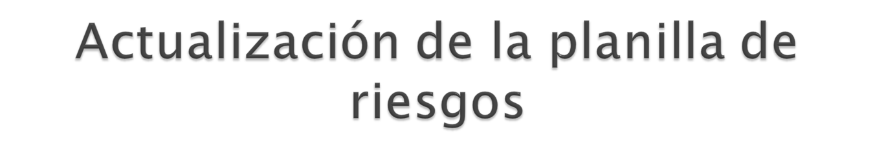
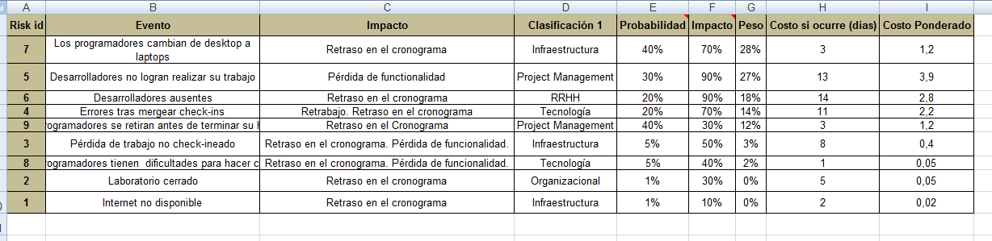
No se identificaron nuevos riegos.
Planilla actualizada:

Slide 5

Un story en estado ‘Verify’ podrá ser pasada a ‘Done’ dadas las siguientes condiciones:
  Código Completado:
    Se entiende por código completado, aquel código que, una vez ejecutado, lleva a cabo el requerimiento en cuestión.
  Test Completado:
    El código pasa satisfactoriamente los test unitarios, como los casos de prueba.
  Aprobación satisfactoria del Scrum Master o persona delegada por este.
Esta definición se comunicará verbalmente a los programadores.

Slide 6

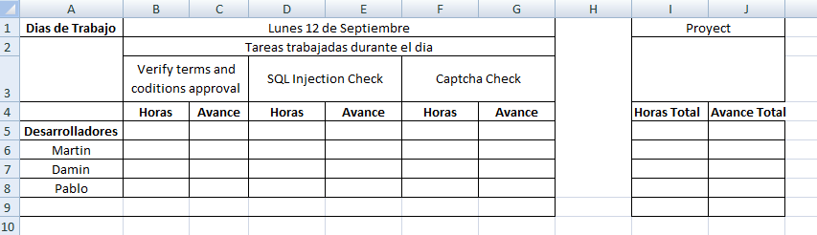
Se llevará a cabo utilizando la siguiente planilla:

Slide 7

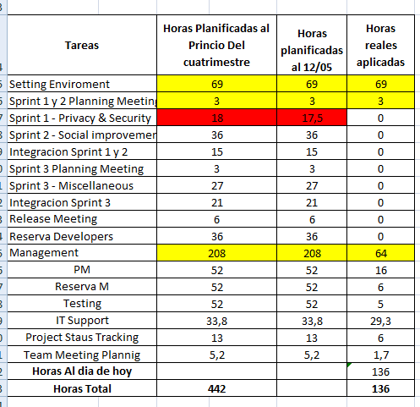

Slide 8

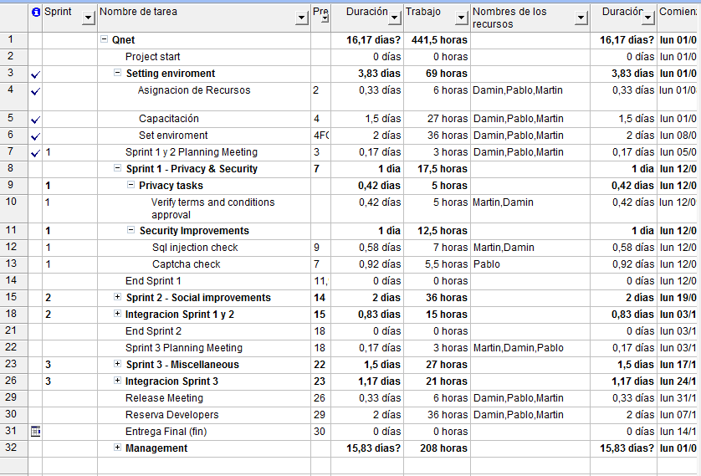

Slide 9

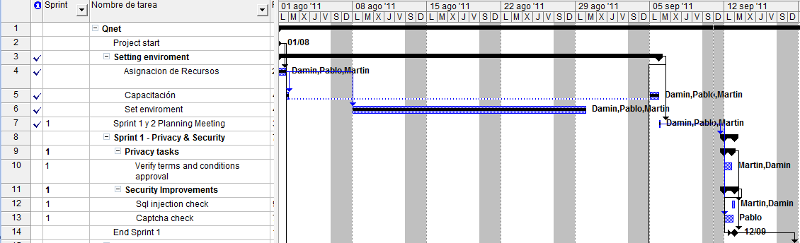
Tareas de Programación:
Tareas de Managment:
  IT Support 88%
  Project Status Tracking 45%
  Project Managment 30%
  Reserva Manager 11%
  Testing 10%
  Team Meeting Planning 33%

Slide 10

Permite comparar plan vs. realización y estimar la continuación del proyecto para tres dimensiones :
  Costos
  Trabajo
  Duración
Se puede aplicar sobre todo el proyecto o sobre una parte del mismo

Slide 11

Compara el valor acumulativo del coste presupuestado del trabajo realizado (ganado) en la cantidad original del presupuesto asignada tanto con el coste presupuestado del trabajo planificado (programado) como con el coste real del trabajo realizado (real).
Esta técnica es especialmente útil para el control de costes, la gestión de recursos y la producción.

Slide 12
Mide el rendimiento del proyecto a medida que avanza desde la iniciación del proyecto hasta el cierre del proyecto.
También proporciona un medio para hacer una proyección del rendimiento futuro sobre la base del rendimiento pasado.

Slide 13

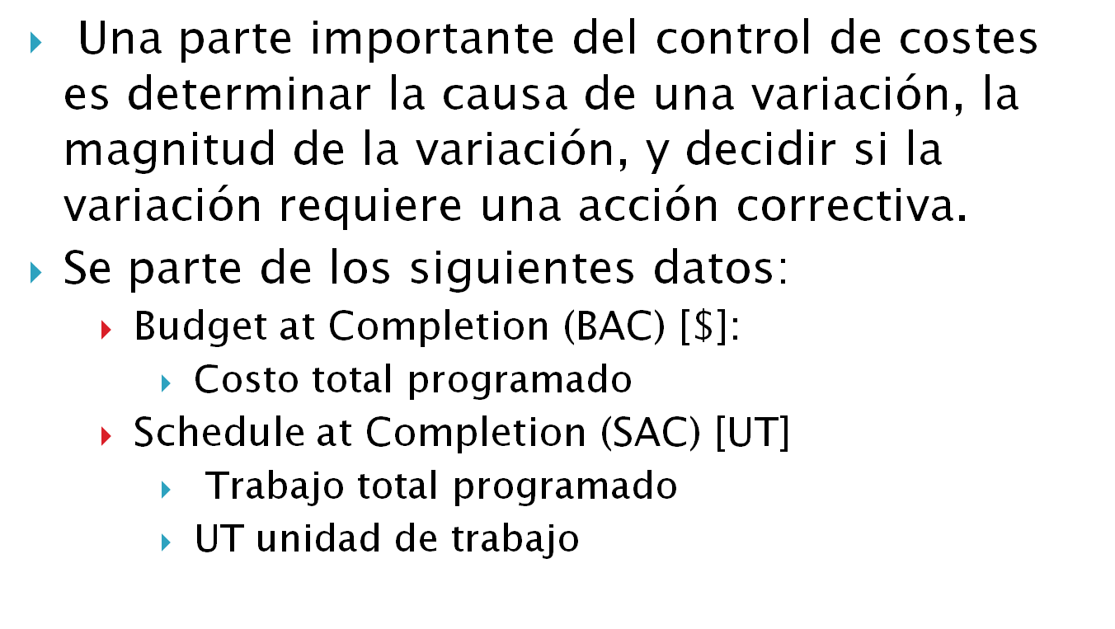

Slide 14
Implica desarrollar los siguientes valores claves:
  Valor Planificado (PV)
  Valor Ganado (EV)
  Coste Real (AC)
  Estimación hasta la conclusión (ETC)
  Estimación a la conclusión(EAC)
  Variación de Coste (CV)
  Variación de Cronograma(SV)
  Ïndice de Rendimiento del Coste (CPI)
  Indice de Rendimiento del Cronograma(SPI)

Slide 15

Es el coste presupuestado del trabajo programado hasta un momento determinado:
  Budgeted Cost of Work Scheduled (BCWS):
    BCWS = Precio unitario presupuestado * Cantidad de trabajo programado = [$/unidad de trabajo] * [unidad de trabajo]

Slide 16

Es la cantidad presupuestada para el trabajo realmente completado durante un periodo de tiempo determinado:
  Budgeted Costo of Work Performed (BCWP):
    BCWP = Precio unitario presupuestado * Cantidad de trabajo realizado=[$/unidad de trabajo] *[unidad de trabajo]

Slide 17

Es el coste total incurrido en la realización del trabajo:
  Actual Cost of Work Performed (ACWP):
    ACWP = Precio unitario real * Cantidad de trabajo realizado = [$/unidad de trabajo] * [unidad de trabajo]

Slide 18
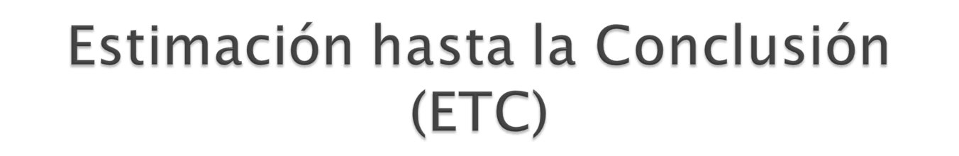
Los valores PV, EV y AC se usan en combinaciones para proporcionar medidas de si el trabajo se esta llevando a cabo o no de acuerdo a lo planificado. Medidas mas comunes:
  Variación de Coste (CV)
  Variación de Cronograma (SV)

Slide 19
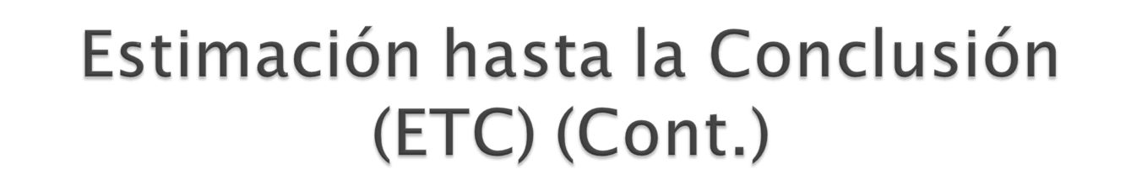
La cantidad de variación de los valores de CV y SV tiende a disminuir a medida que el proyecto se acerca a su conclusión, debido al efecto compensatorio que tiene la realización de mayor cantidad de trabajo.

Slide 20

Es igual al valor ganado (EV) menos el coste real(AC). Es decir es la diferencia entre el presupuesto hasta la conclusión (BCWP) y la cantidad realmente gastada(ACWP).
Simplificando:
  (Precio unitario presupuestado – Precio unitario real) * Cantidad de trabajo realizado

Slide 21

Es igual al valor ganado (EV) menos el valor planificado(PV) .
Simplificando:
  Precio unitario presupuestado * (Cantidad de trabajo realizado - Cantidad de trabajo programado)
Será igual a cero cuando se complete el proyecto, porque ya se habrá ganado todos los valores planificados.

Slide 22

Es igual a la razón entre EV y AC.
Un valor inferior a 1.0 indica un sobrecoste con respecto a las estimaciones.
Un valor superior a 1.0 indica un coste inferior con respecto a las estimaciones.
Simplificado:
  (Precio unitario presupuestado / Precio unitario real)

Slide 23

Es igual a la razón entre EV y PV.
Simplificado:
  Cantidad de trabajo realizado / Cantidad de trabajo programado

Slide 24

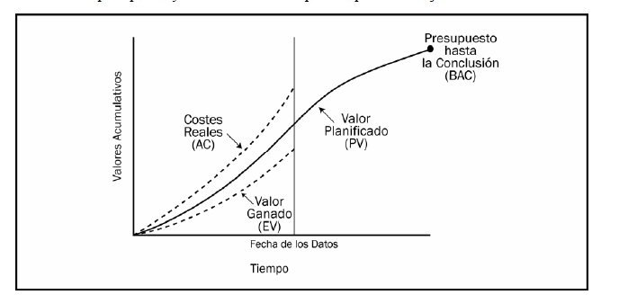

Slide 25
Excede el presupuesto.
Esta atrasado con respecto al plan de trabajo.
  Se puede decir que en el ejemplo se gasto mas y se hicieron menos tareas.
De AC se dedude:
  Gaste mas que lo presupuestado.
De EV se deduce:
  Se trabaja menos al precio presupuestado, debería haber gastado menos.

Slide 26

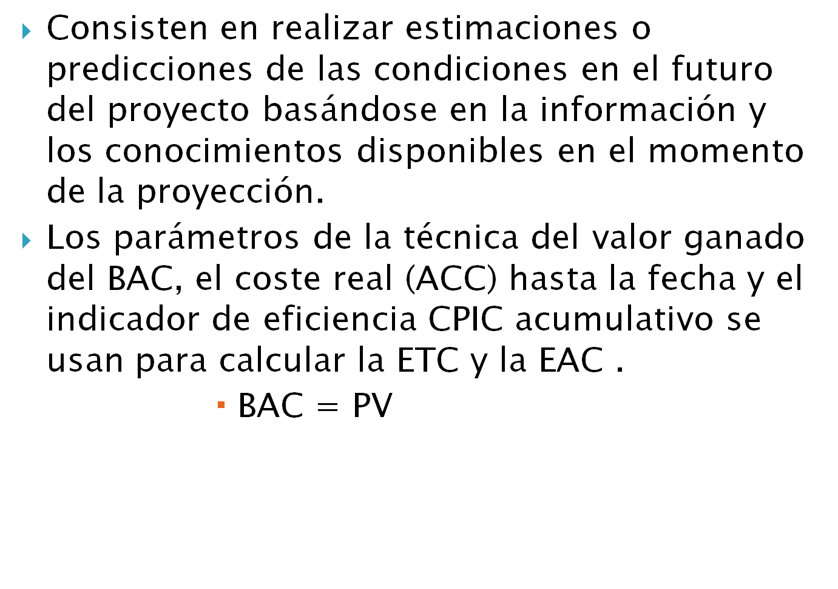

Slide 27

Es una estimación para concluir el costo restante .
  Variaciones Atípicas:
    Existen expectativas de que no se producirán variaciones similares en el futuro:
      ETC ($) = BAC – EV
  Variaciones Típicas:
    Las variaciones actuales se consideran como típicas de las variaciones futuras:
      ETC [$] = (BAC – EV) / CPI

Slide 28
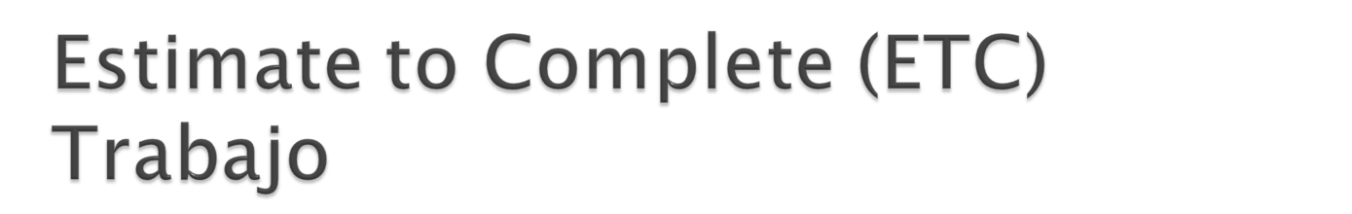
Es una estimación para concluir el trabajo restante .
  Variaciones Atípicas:
    Existen expectativas de que no se producirán variaciones similares en el futuro:
      ETC (UT) = SAC – Cantidad de trabajo realizado
  Variaciones Típicas:
    Las variaciones actuales se consideran como típicas de las variaciones futuras:
      ETC [UT] = (SAC – Cantidad de trabajo realizado) / SPI

Slide 29

Ayudan a evaluar el coste o la cantidad de trabajo necesario para completar las actividades del cronograma
  EAC [$] = AC[$] + ETC[$] :
    Costos reales hasta la fecha mas el ETC calculado
  EAC [UT] = WP [UT] + ETC [UT]

Slide 30


